Slide 1

Муниципальное дошкольное образовательное учреждение
«Детский сад «Сказка» г.Катав-Ивановска"
Катав-Ивановского муниципального района
«Презентация опыта работы по внедрению и реализации бережливых технологий в МДОУ «ДС «Сказка» г.Катав-Ивановка»
И.о.заведующего
Решетникова Ольга Николаевна
г. Катав-Ивановск -2023г.

Slide 2
«Фабрика процессов»
Организационно-деятельностная игра, в которой моделируется процесс, имеющий большое количество потерь, через организационные изменения, команда должна устранить потери и сделать смоделированный процесс эффективным.

Slide 3
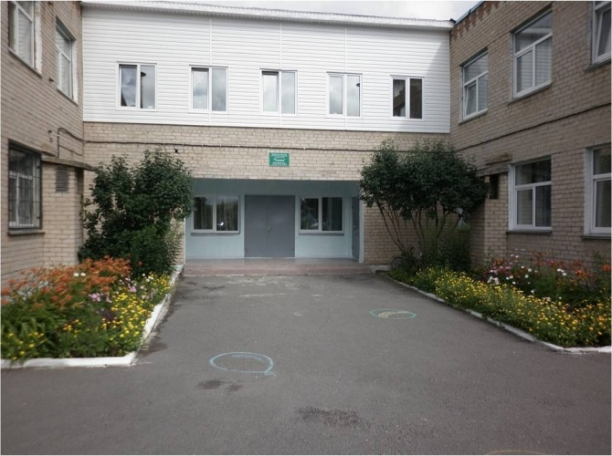
ПРОЕКТ
«Оптимизация процесса публикации информационных материалов об образовательных событиях МДОУ «ДС «Сказка» г.Катав-Ивановска» в сети Интернет»

Slide 4
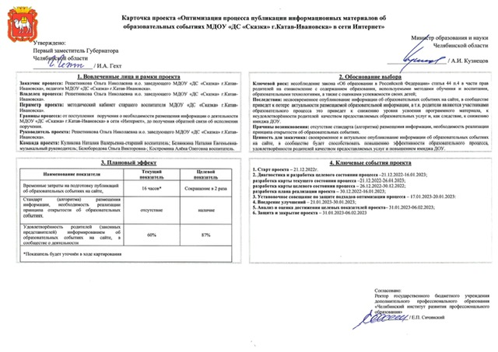

Slide 5
Цель: сокращение временных затрат и оптимизация процесса публикации информационных материалов об образовательных событиях МДОУ «ДС «Сказка» г.Катав-Ивановска» в сети Интернет»
Ожидаемые целевые показатели проекта
Наименование показателя | Текущий показатель | Целевой показатель
Сокращение временных затрат на подготовку публикаций об образовательных событиях на сайте, в сообществе ДОУ. | 16 часов* | Сокращение в 2 раза
Стандарт размещения информации, необходимость реализации принципа открытости об образовательных событиях. | отсутствие | наличие
Удовлетворённость родителей (законных представителей) информированием об образовательных событиях на сайте, в сообществе о деятельности | 60% | 87%
* Показатель будет уточнен в ходе картирования

Slide 6

Заказчик процесса: Решетникова Ольга Николаевна и.о. заведующего МДОУ «ДС «Сказка» г.Катав-Ивановска», педагоги МДОУ «ДС «Сказка» г.Катав-Ивановска».
Периметр проекта: методический кабинет старшего воспитателя МДОУ «ДС «Сказка» г.Катав-Ивановска».
Границы процесса: от поступления поручения о необходимости размещения информации о деятельности МДОУ «ДС «Сказка» г.Катав-Ивановска» в сети «Интернет», до получения обратной связи об исполнения поручения.

Slide 7
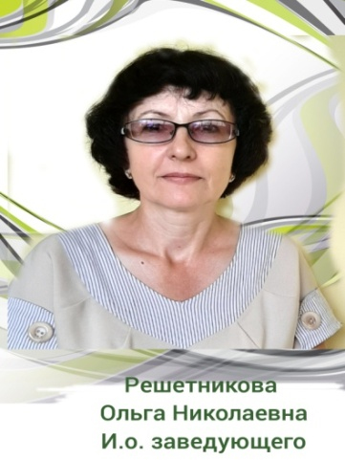
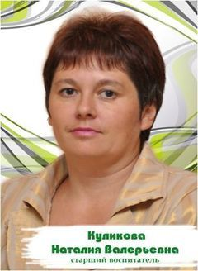
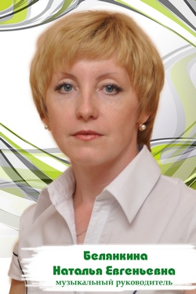
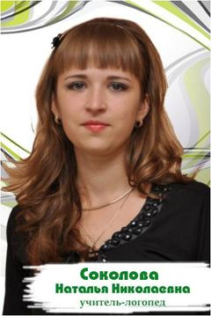
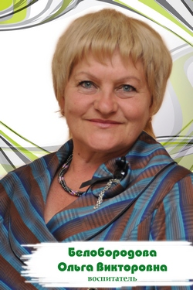
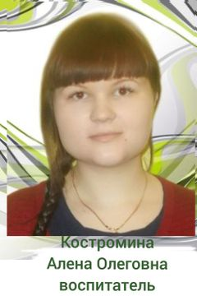
Команда пКоманд
Участники проекта
Команда проекта
Руководитель проекта-
Решетникова Ольга Николаевна, и.о. заведующего
Команда проекта:
Куликова Наталия Валерьевна, старший воспитатель
Белянкина Наталия Евгеньевна, музыкальный руководитель
Соколова Наталья Николаевна, учитель-логопед
Белобородова Ольга Викторовна, воспитатель
Костромина Алёна Олеговна, воспитатель

Slide 8
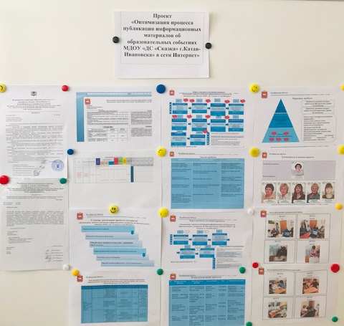
«Стенд по проекту»

Slide 9
Карта текущего состояния процесса
Оптимизация процесса публикации информационных материалов об образовательных событиях МДОУ «ДС «Сказка» в сети Интернет»
1
2
3
4
7
ШАГ 1
ШАГ 2
ШАГ 3
4
ШАГ4
3
ВХОД
Руководитель ДОУ
Поручение о размещении информации
Параметры шага 2-5 мин.
Сотрудники ДОУ
Сбор и подготовка информации
Параметры шага 10ч.
Сотрудники ДОУ
Передача информации старшему воспитателю
Параметры шага 5 мин. – 10 мин.
Старший воспитатель
Отбор, обработка и редактирование информации
Параметры шага 2ч.
3
4
3
4
4
5
ШАГ 5
ШАГ 6
3
ШАГ 7
ШАГ 8
6
Старший воспитатель
Отправка информации руководителю
Параметры шага 2 мин. – 5 мин.
Руководитель
Проверка и отправка информации на доработку
Параметры шага 1ч
Старший воспитатель
Исправление ошибок
Параметры шага 2ч
Старший воспитатель
Повторная отправка информации руководителю
Параметры шага 2 мин. – 5мин.
ШАГ 9
8
ШАГ 10
ПРОБЛЕМЫ:
Руководитель
Проверка и отправка информации старшему воспитателю
Параметры шага 20 мин. – 25 мин.
ВЫХОД
1.Отсутствие стандарта размещения информации. 2.Разное стилевое оформление текстовой и видео информации.
3.Плановая дата предоставления ответа не отслеживается.
4. Большие временные затраты при подготовке публикации. 5. Большое количество обрабатываемых материалов. 6 Временные потери при загрузке файлов с большим объёмом. 7.Отсутствие педагога. 8. Несвоевременное опубликование информации об образовательных событиях на сайте, в сообществе.
Старший воспитатель
Размещение информации
Параметры шага 5мин. – 10 мин.
Время протекания процесса 16ч.

Slide 10
Анализ проблем
Проблема | Коренная причина | Способ решения
Отсутствие стандарта размещения информации, разное стилевое оформление текстовой и видео информации. Плановая дата предоставления ответа не отслеживается Большое количество обрабатываемых материалов, избыточность информации, подробное обсуждение мероприятия. Временные потери при загрузке файлов с большим объёмом Большие временные затраты при подготовке публикации. Отсутствие педагога/ несвоевременное опубликование информации об образовательных событиях на сайте, в сообществе (отсутствие материала для публикаций)/ | Материал не соответствует ожиданиям руководства. Неопределенные сроки предоставления отчета по мероприятиям Отсутствие навыков у педагога Отсутствие единых требований к техническим характеристикам файлов, изображений, видео. Временные потери, отсутствие ограничений на количество и размер. Больничный лист, учебный отпуск | Разработан стандарт размещения информации, проработаны рекомендации по единому стилю оформления. Утверждён шаблон для размещения информации на сайте. Составлен план график предоставления ответа. Время сокращения 1 день (каждую неделю пятницы). Мозговой штурм «Что делает фото удачным / неудачным». Мастер-класс «Основы фотоссесии. Установлено программное обеспечение для создания видеороликов у ответственного за данный вид работы. Сокращение временных затрат на подготовку публикаций об образовательных событиях ДОУ. Четкое количество фотографий (5 фото с группы) Снижение брака. Сформирован резерв. Своевременное размещение публикаций.

Slide 11
Пирамида проблем
Федеральный
Уровень Министерство просвещения РФ
Региональный уровень
Министерство образования и науки Челябинской области,
ГБУ ДПО ЧИРПО
Уровень ДО
МДОУ «ДС «Сказка» г.Катав-Ивановска»
Проблемы, решение которых требуется на федеральном уровне
не выявлены
Проблемы, решение которых требуется на региональном уровне
не выявлены
Отсутствие стандарта размещения информации.
Разное стилевое оформление текстовой и видео информации.
Плановая дата предоставления ответа не отслеживается
Большое количество обрабатываемых материалов, избыточность информации.
Временные потери при загрузке файлов с большим объёмом.
Большие временные затраты при подготовке публикации.
Отсутствие педагога.
Необходимость реализации принципа открытости об образовательных событиях.
1
2
3
4
5
6
7
8

Slide 12
Карта целевого состояния процесса
Оптимизация процесса публикации информационных материалов об образовательных материалов об образовательных событиях МДОУ «ДС «Сказка» в сети Интернет»
ШАГ 1
1
2
ШАГ 2
3
ШАГ 3
ВХОД
Старший воспитатель
отбор, обработка и редактирование, отправка информации руководителю
Параметры шага 2ч.
Руководитель ДОУ
Производимое действие
Параметры шага 2 мин. – 5 мин.
Сотрудники ДОУ
Сбор, подготовка информации передача старшему воспитателю
Параметры шага 5ч.
ШАГ 4
ШАГ 5
5
Предложения по улучшению
Руководитель
Проверка и отправка информации старшему воспитателю
Параметры шага 40 мин. – 45 мин.
4
Старший воспитатель
Размещение информации
Параметры шага 5 мин. – 10 мин.
Вся информация передается по электронным формам связи.
Сокращение временных затрат на подготовку публикаций об образовательных событиях на сайте , в сообществе. Разработан стандарт размещения информации .
Своевременное и актуальное опубликование информации об образовательных событиях на сайте, в сообществе.
Удовлетворённость родителей качеством предоставляемых услуг. Повышение имиджа ДОУ.
ВЫХОД
Время протекания процесса – 8 ч.

Slide 13
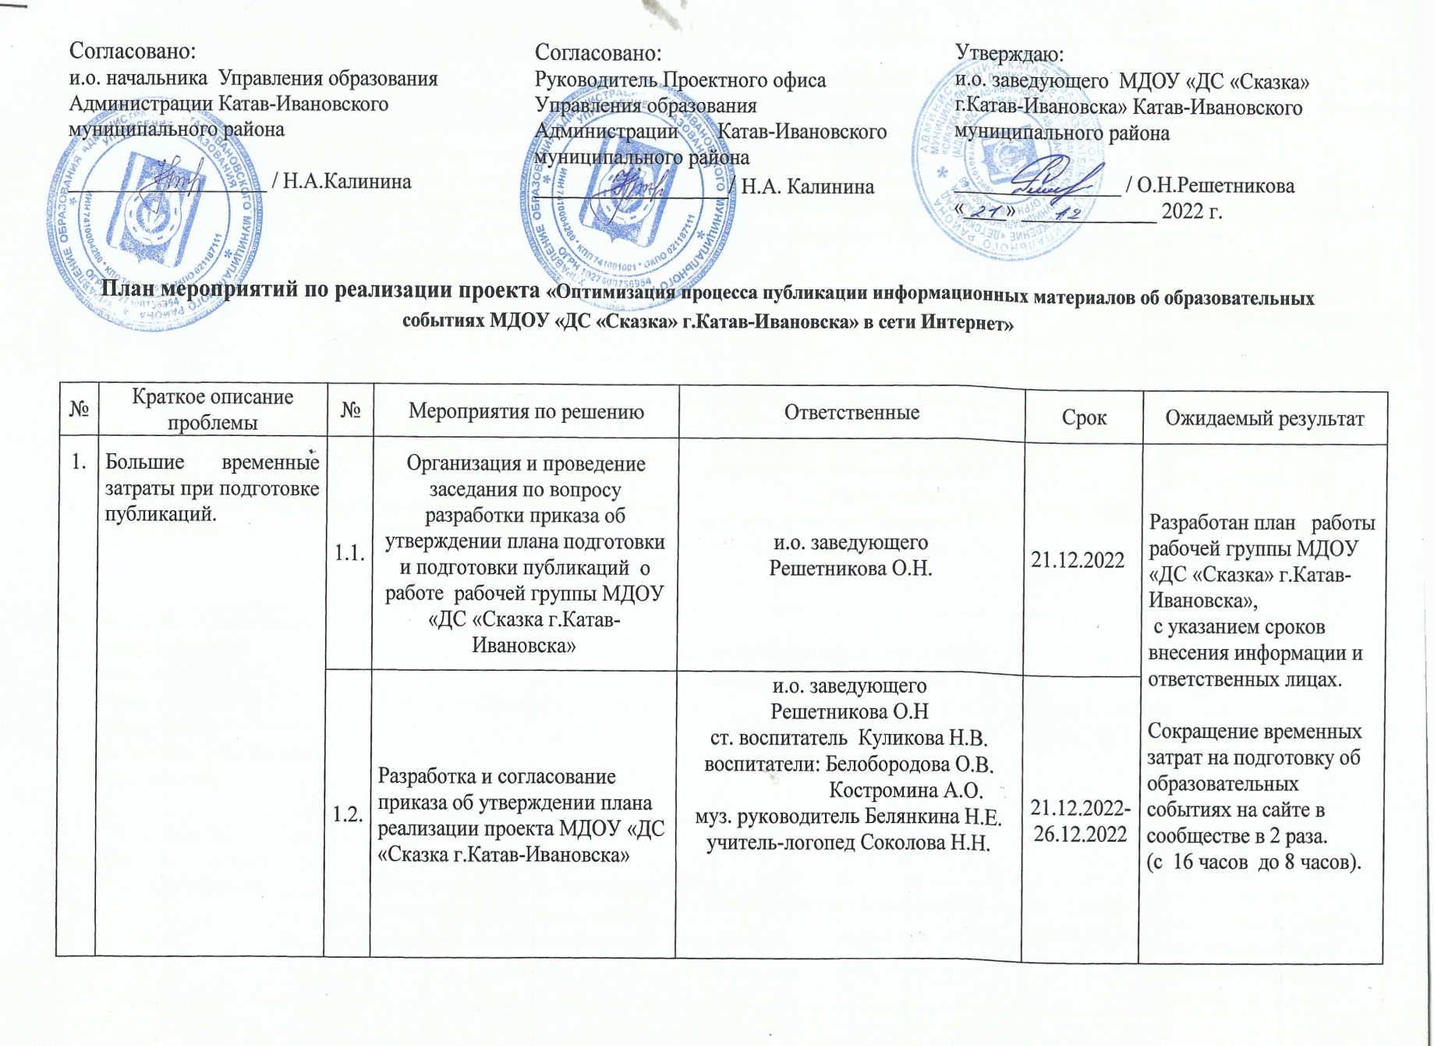
План мероприятий по реализации проекта «Оптимизация процесса публикации информационных материалов об образовательных событиях МДОУ «ДС «Сказка» г.Катав-Ивановска» в сети Интернет»

Slide 14
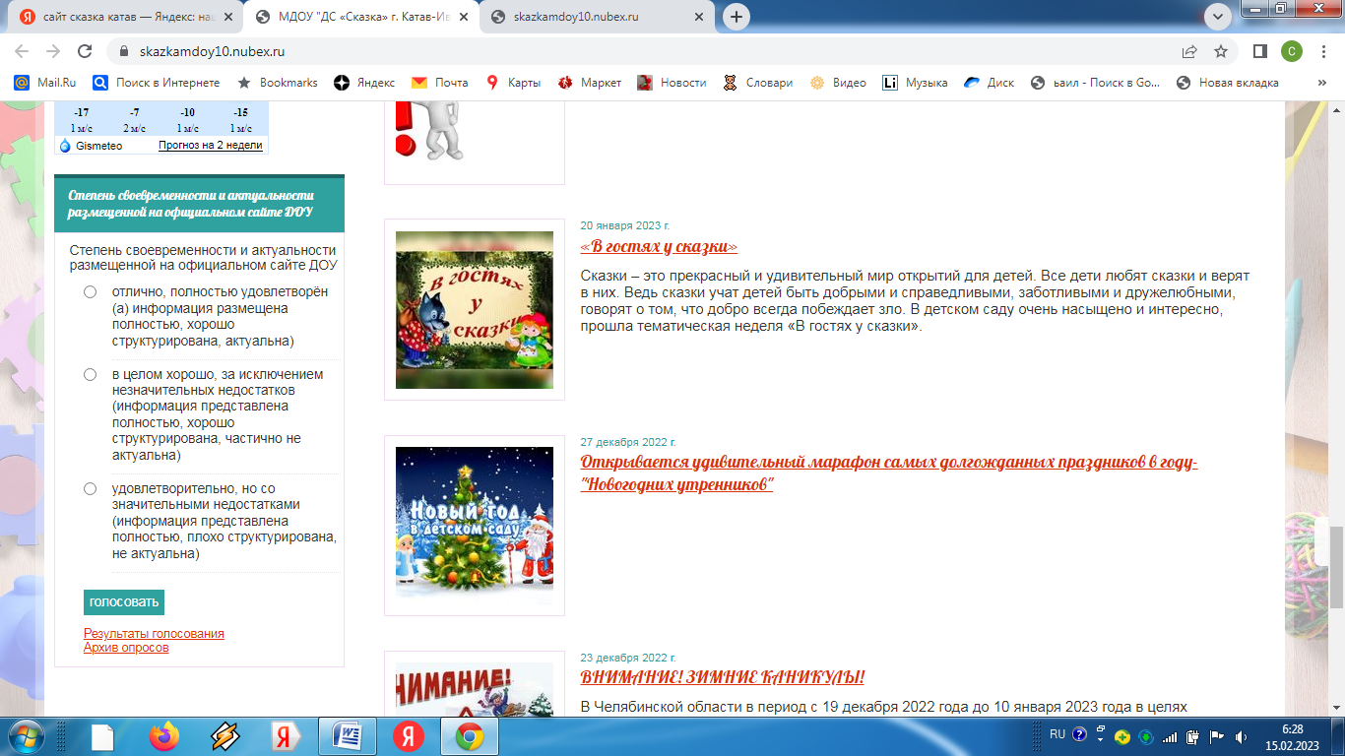
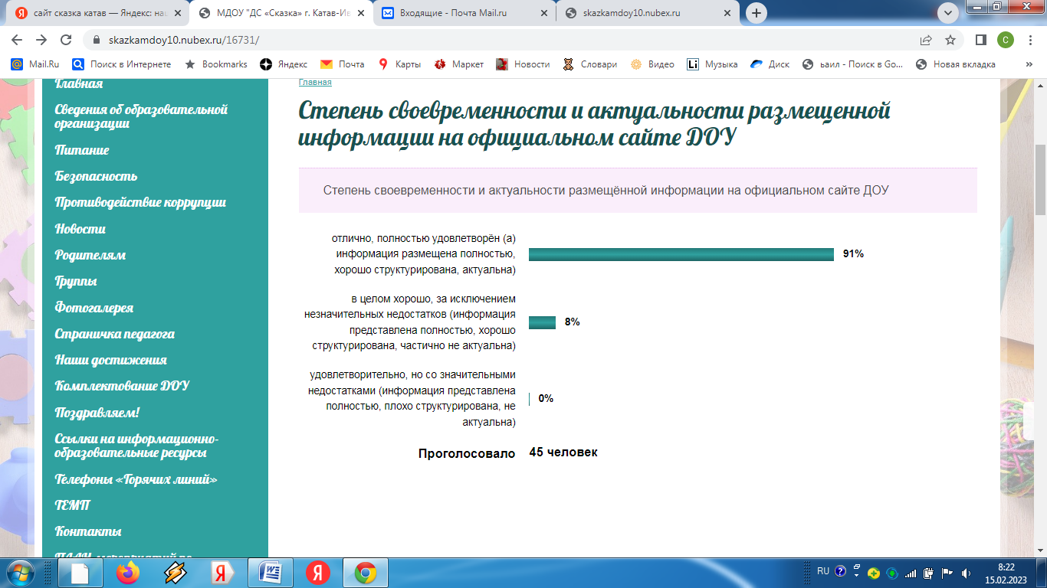
Выполнение плана реализации проекта
Опрос родителей на сайте МДОУ «ДС «Сказка» г.Катав-Ивановска» https://skazkamdoy10.nubex.ru/13118/

Slide 15
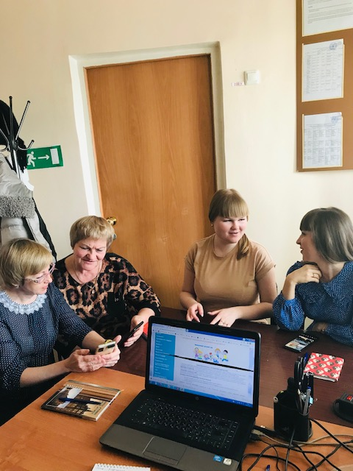
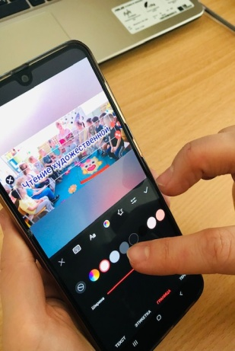
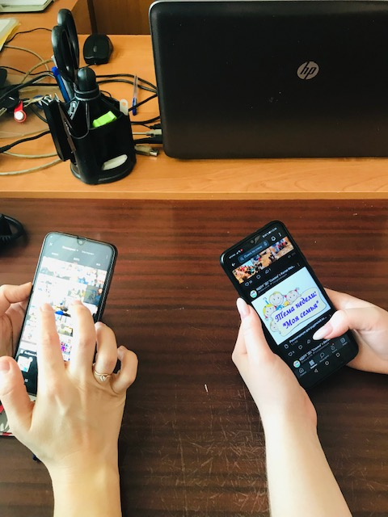
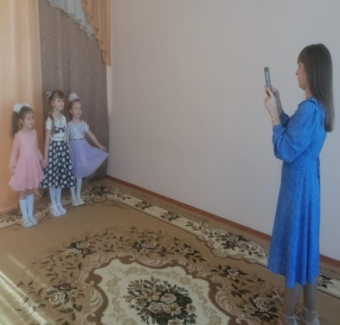
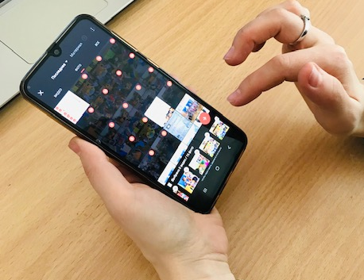
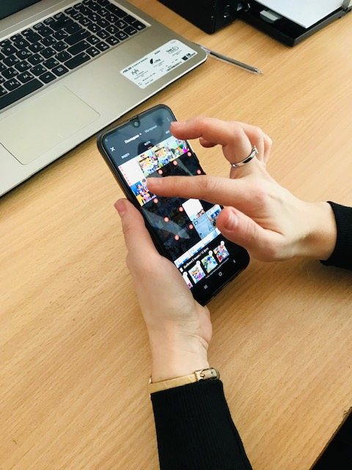
Стандарт процесса(алгоритм) публикации информационных материалов об образовательных событиях МДОУ «ДС «Сказка» в Сети «Интернет»
Решение организационных вопросов
Передача материала (фото/видео + текст) ответственному
Подготовка текста к публикации
Проведение мероприятия, фотосъемка, видеосъёмка
Отбор фото/видео материала в соответствии с требованиями
(5 фото) на группу
Обработка фото/видео материала в специальных программах

Slide 16
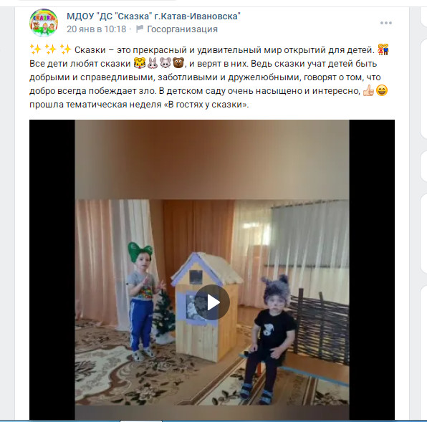
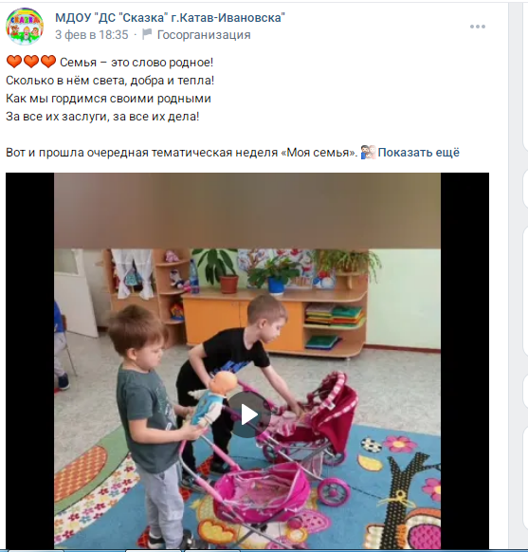
Ссылка на сообщество МДОУ «ДС «Сказка» г.Катав-Ивановска»
https://vk.com/club209062461

Slide 17
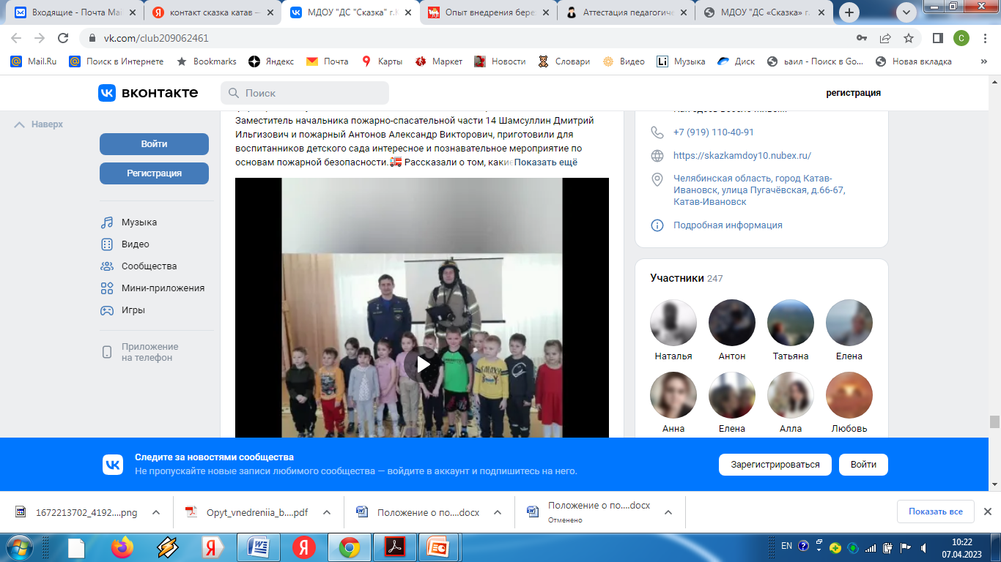
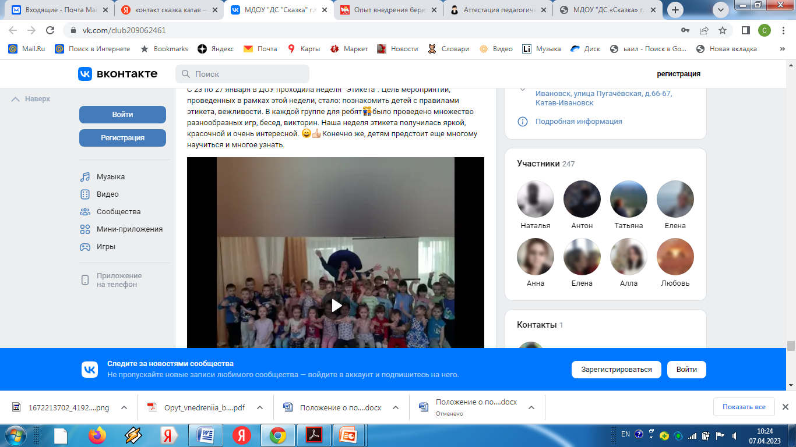
Ссылка на сообщество МДОУ «ДС «Сказка» г.Катав-Ивановска»
https://vk.com/club209062461

Slide 18
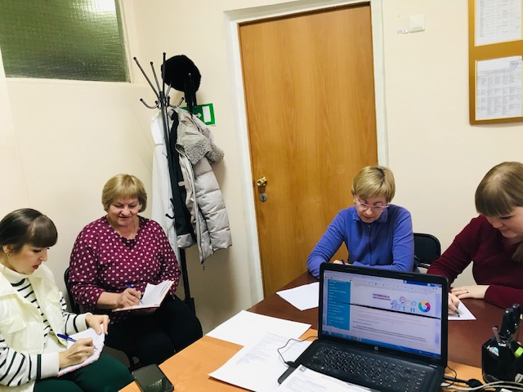
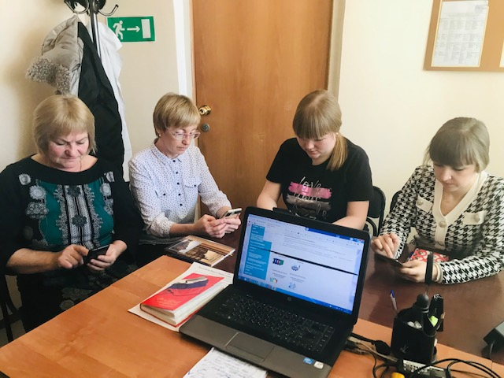
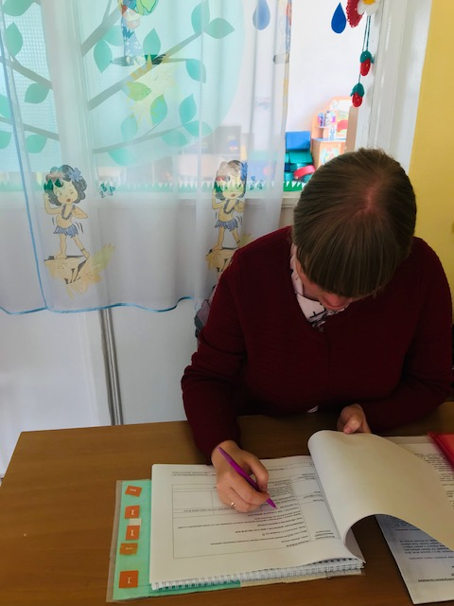
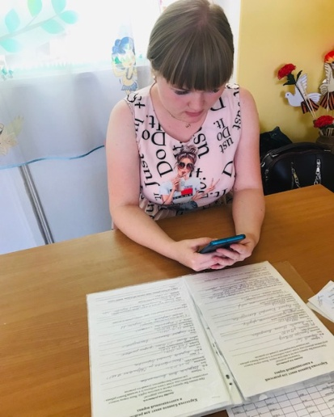
ФОТО
до
ФОТО
после
ФОТО
до
ФОТО
после

Slide 19
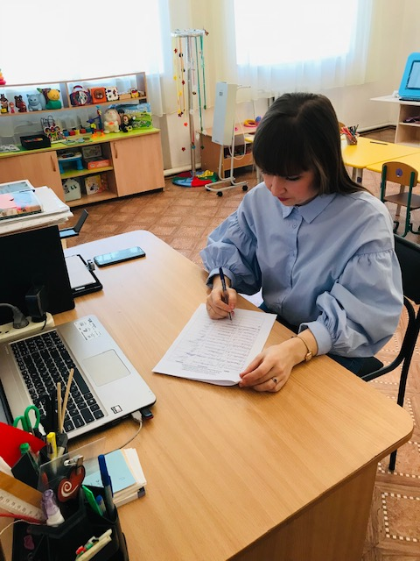
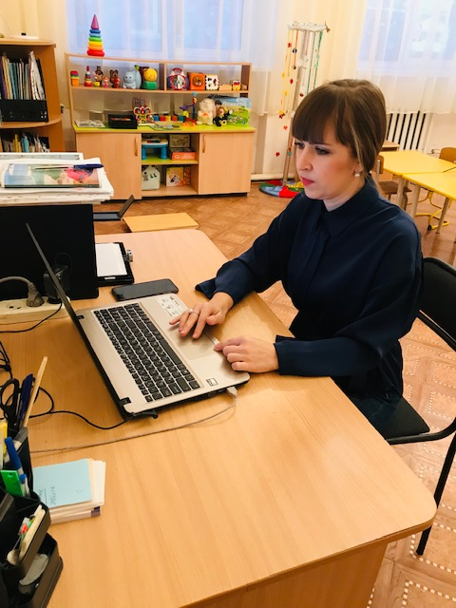
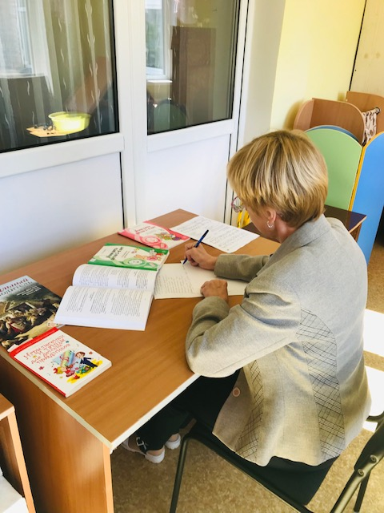
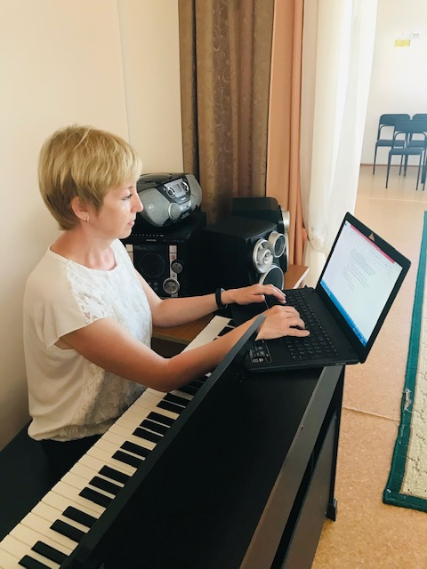
ФОТО
до
ФОТО
после
ФОТО
до
ФОТО
после

Slide 20
Актуальность данного проекта:
1.Своевременное и актуальное опубликование информации об образовательных событиях на сайте, в сообществе будет способствовать повышению эффективности образовательного процесса.
2.Удовлетворённость родителей качеством предоставляемых услуг и повышением имиджа ДОУ.

Slide 21
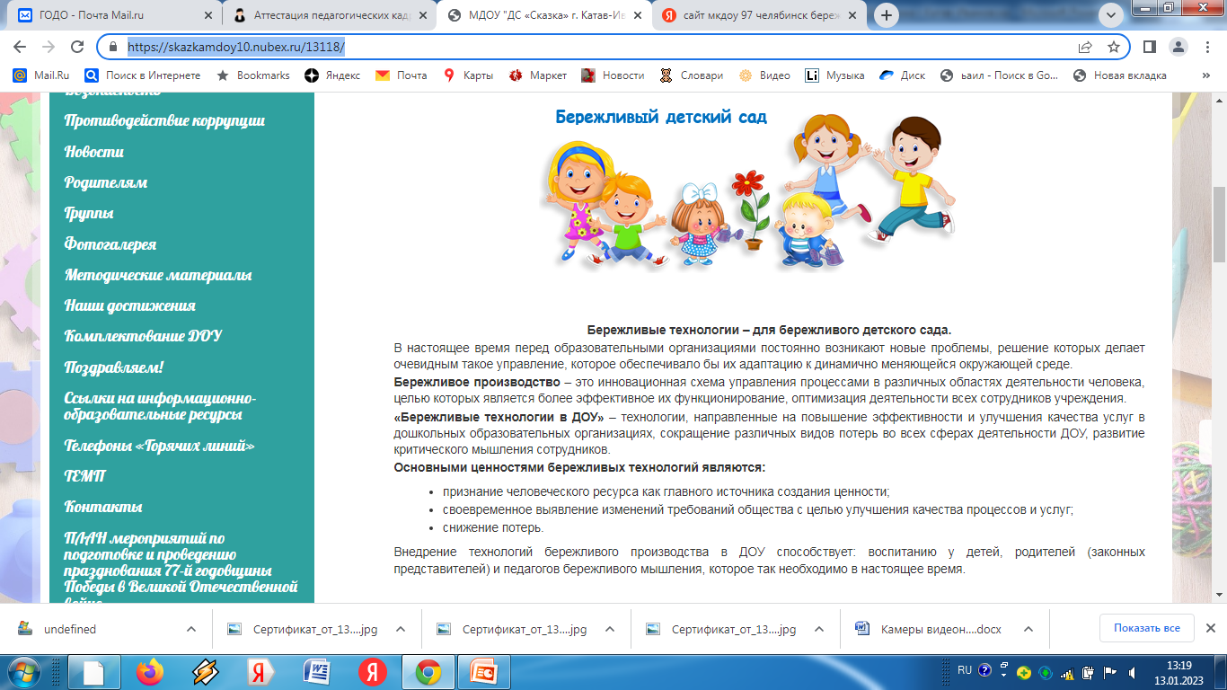
Ссылка на сайт МДОУ «ДС «Сказка» г.Катав-Ивановска» https://skazkamdoy10.nubex.ru/13118/

Slide 22
Проект на 2023 год
«Оптимизация процесса навигации и визуализации
Муниципального дошкольного образовательного учреждения «Детского сада «Сказка» г.Катав-Ивановска» Катав-Ивановского муниципального района»

